Slide 1

স্বাগতম

Slide 2
পরিচিতি
শিক্ষক পরিচিতি
নামঃ ফাতেমা রোখসানা ।
পদবীঃ প্রভাষক ।
প্রতিষ্ঠানঃ মোমেনশাহী ইসলামি একাডেমী এন্ড কলেজ, ময়মনসিংহ।
পাঠ পরিচিতি
শ্রেণীঃ দ্বাদশ ।
বিষয়ঃ প্রাণিবিজ্ঞান।
অধ্যায়ঃ দশ ।
শিরোনামঃ বাস্তুতন্ত্র ।

Slide 3
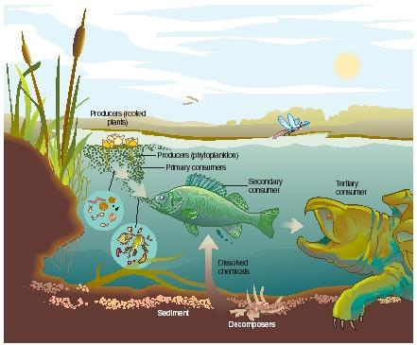
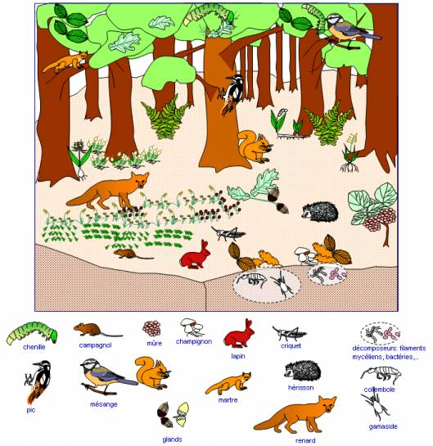

Slide 4
বাস্তুতন্ত্র

Slide 5
শিখনফল
বাস্তুতন্ত্র কাকে বলে বলতে পারবে।
বাস্তুতন্ত্রের অজীব উপাদান গুলোর নাম বলতে পারবে।
বাস্তুতন্ত্রের জীব উপাদান গুলোর নাম বলতে পারবে।
উৎপাদক,খাদক, বিয়োজক কি তা বলতে পারবে।

Slide 6
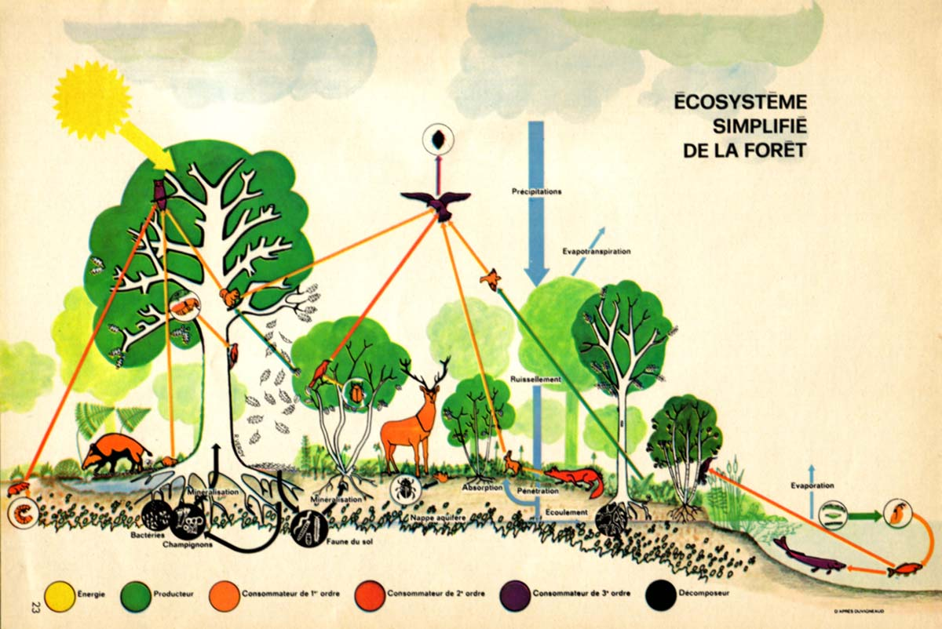
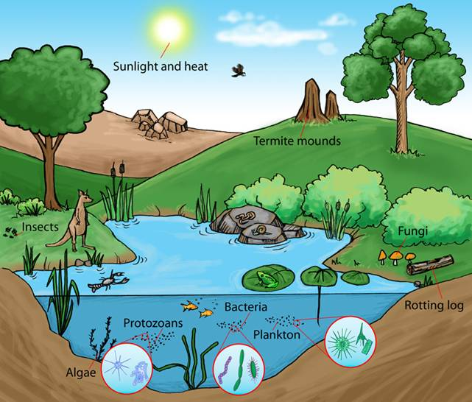

Slide 7
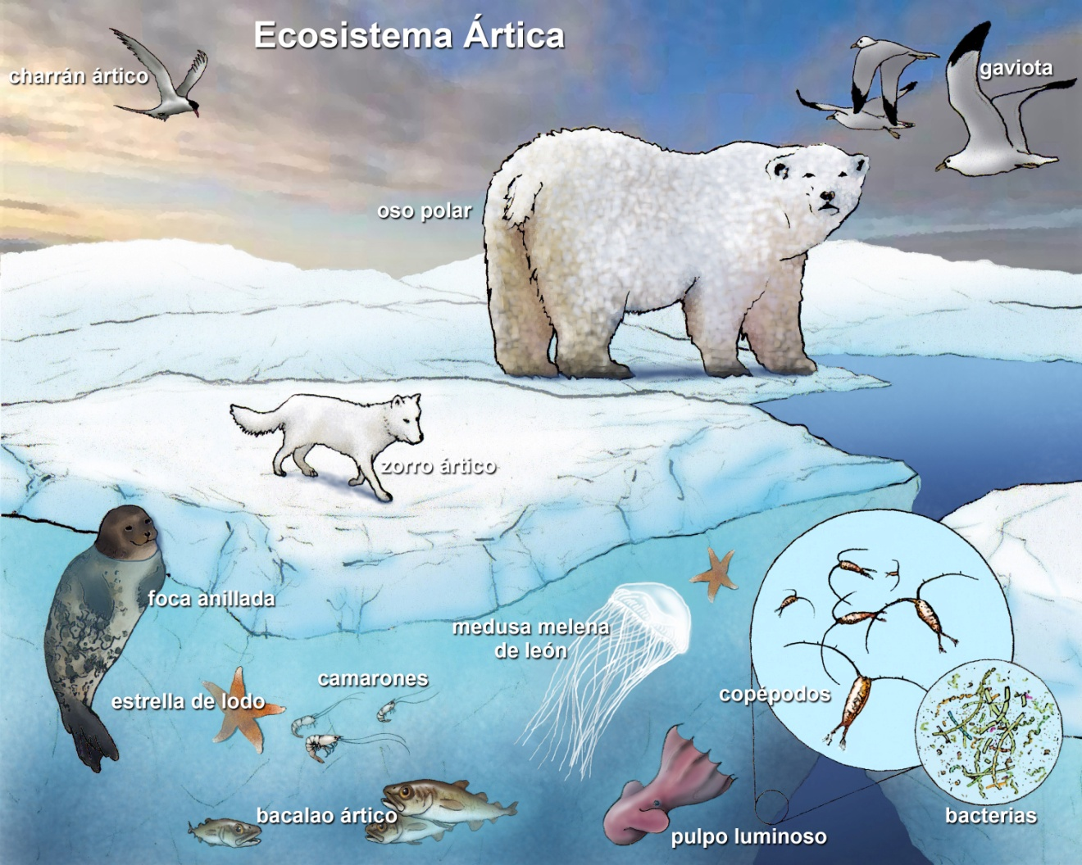

Slide 8
দলগত কাজ
ছাত্র ছাত্রী দেরকে বিভিন্ন দলে ভাগ করে একটি জলজ বাস্তুতন্ত্র ও একটি স্থলজ বাস্তুতন্ত্রের চিত্র আঁকতে বলব।

Slide 9
মূল্যায়ন
বাস্তুতন্ত্র কি তা বলতে পারবে ।
বাস্তুতন্ত্রে কি কি উপাদান থাকে তা বলতে পারবে।
বাস্তুতন্ত্রের খাদকের নামগুলো লিখতে পারবে
জুপ্লাঙ্কটন, ফাইটপ্লাঙ্কটন এর পার্থক্য লিখতে পারবে।

Slide 10
বাড়ির কাজ
একটি জলজ বাস্তুতন্ত্র চিত্র সহ লিখে আনবে।

Slide 11
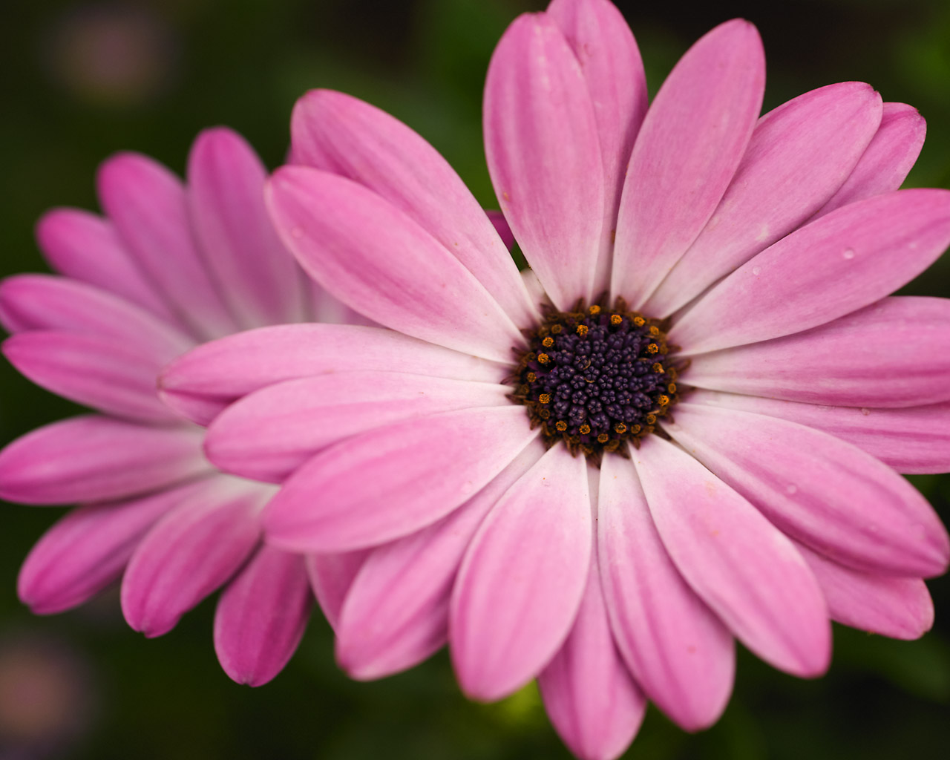
ধন্যবাদ

